Slide 1

الجداول الألكترونية Excel 2013 الصيغ المركبة والدوال Complex Formulas & Functions
الفصل الدراسي الصيفي 2017 -2018

Slide 2
الصيغ المركبة:
الصيغ البسيطة Simple Formula هي عبارة عن معادلة او صيغة رياضية مع معامل واحد, مثل 7+9.
بينما الصيغ المركبة Complex Formula تحوي اكثر من معامل رياضي واحد, مثل 8*2+5.
عندما يكون في الصيغة اكثر من عملية رياضية واحدة, فان قواعد ترتيب العمليات تخبر برمجية Excel اي العمليات يجب ان تنفذ اولاً.
من اجل استخدام برمجية Excel لحساب الصيغ المركبة Complex Formulas, فانه من الضروري فهم قواعد او كيفية ترتيب العمليات الرياضية.
اختيارياً: حتى تتمكن من مجاراة بعض الامثلة الواردة في المحاضرة قم بتحميل المصنف التالي: Excel2013_Complex Formulas Practice

Slide 3
ترتيب العمليات الرياضية The Order of Operations:
برمجية Excel تحسب/تنفذ الصيغة بالاعتماد على ترتيب العمليات التالي:
العمليات التي داخل الاقواس Parentheses.
الأس Exponential , مثل: 2^3.
عمليتي الضرب Multiplication و القسمة Division بالتساوي و الترتيب, اي ايهما ياتي اولاً من اليسار الى اليمين.
عمليتي الجمع Addition و الطرح Subtraction بالتساوي و الترتيب, اي ايهما ياتي اولاً من اليسار الى اليمين.

Slide 4
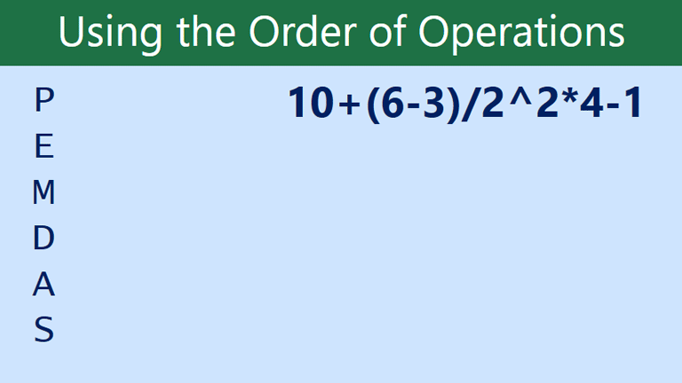
ترتيب العمليات الرياضية The Order of Operations:
المثال التالي, يوضح مبدأ ترتيب العمليات الحسابية:
قد تبدو الصيغة معقدة, لكن من خلال استخدام ترتيب العمليات الرياضية خطوة خطوة سنجد الحل الصحيح.

Slide 5
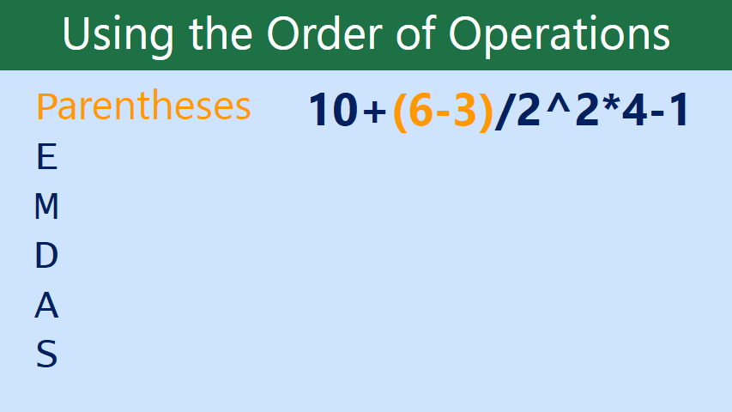
ترتيب العمليات الرياضية The Order of Operations:
اولاً, سنبدأ بحساب اي شيء داخل الاقواس Parentheses. في المثال, يوجد فقط عملية واحدة داخل الاقواس و هي 6 – 3 = 3.

Slide 6
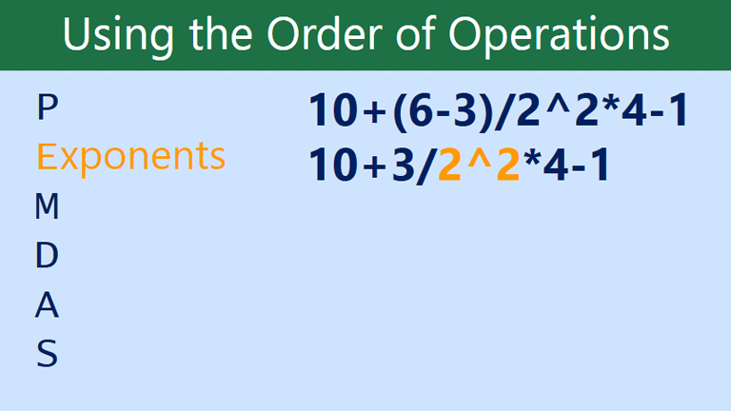
ترتيب العمليات الرياضية The Order of Operations:
كما تشاهد الان, الصيغة اصبحت تبدو اكثر سهولة. بعد الانتهاء من الاقواس, نبدأ بالبحث الان عن اي عملية حسابية للأسس. في المثال, يوجد فقط واحدة: 2^2 = 4.

Slide 7
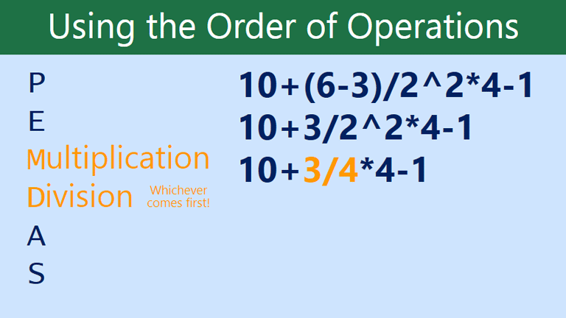
ترتيب العمليات الرياضية The Order of Operations:
بعد ذلك, نقوم بحل اي عملية ضرب او قسمة في الصيغة, و يكون العمل من اليسار الى اليمين. في المثال, لان عملية القسمة جاءت قبل عملية الضرب فهي تحل او تحسب اولاً: 3 / 4 = .075 .

Slide 8
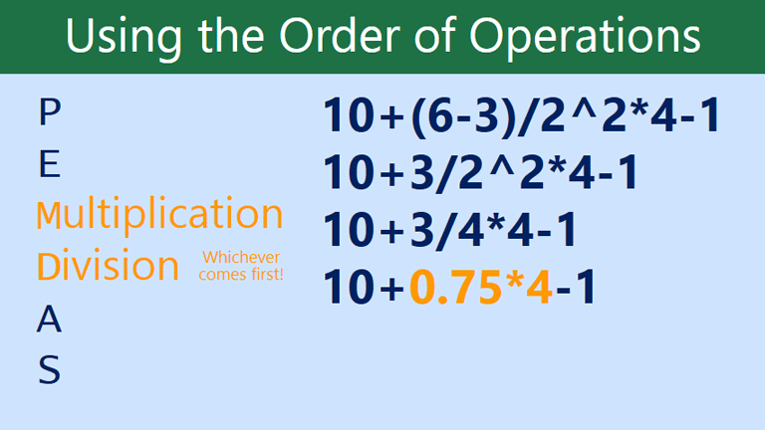
ترتيب العمليات الرياضية The Order of Operations:
الان, سنحل عملية الضرب بعد الانتهاء من القسمة: 0.75 * 4 = 3.

Slide 9
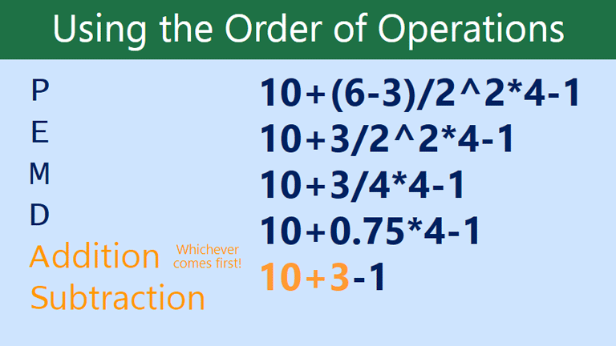
ترتيب العمليات الرياضية The Order of Operations:
تالياً, سنحسب اي عملية جمع او طرح في الصيغة, مرة اخرى سيكون ترتيب التنفيذ او العمل من اليسار الى اليمين. عملية الجمع ستنفذ اولاً لانها على يسار الطرح: 10 + 3 = 13.

Slide 10
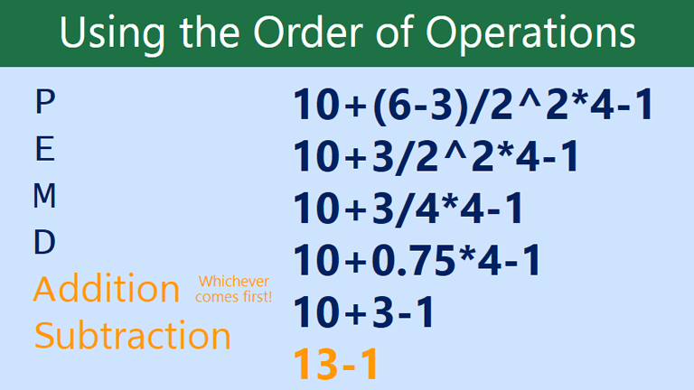
ترتيب العمليات الرياضية The Order of Operations:
اخيراً, تبقى فقط عملية الطرح: 13 – 1 = 12.

Slide 11
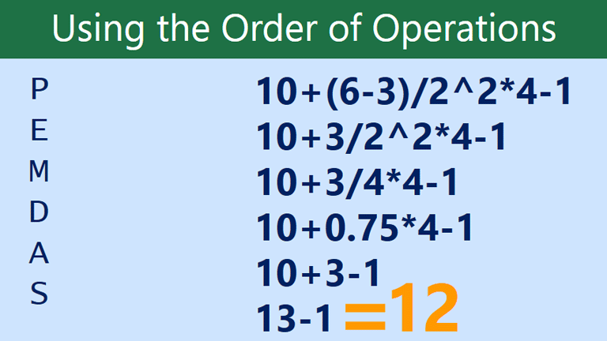
ترتيب العمليات الرياضية The Order of Operations:
الان, اصبح لدينا الجواب النهائي: 12. هذا هو الحل النهائي الذي سوف تحصل عليه في حال ادخلت هذه الصيغة في برمجية Excel.

Slide 12
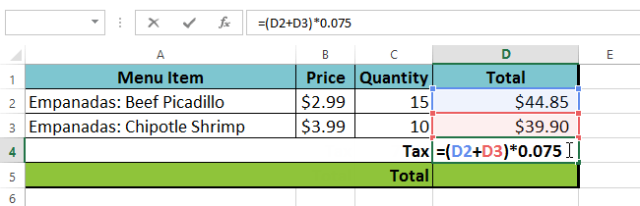
انشاء صيغة مركبة Creating Complex Formula:
في المثال التالي, سوف نشرح كيف تحل برمجية Excel الصيغ المعقدة من خلال استخدام ترتيب العمليات الحسابية. من هنا, نستطيع حساب ضريبة المبيعات Sales Tax للفاتورة التموين Catering invoice.
لعمل ذلك, سنكتب الصيغة التالية = (D2 + D3) * 0.075 في الخلية Cell D4. ستقوم هذه الصيغة باضافة اسعار المواد الى بعضها البعض ثم ضربها بقيمة 7.5% نسبة/معدل الضريبة (و التي كتبت 0.075) لحساب تكلفة ضريبة المبيعات.

Slide 13
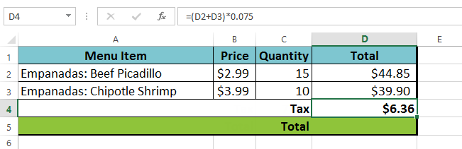
انشاء صيغة مركبة Creating Complex Formula:
برمجية Excel سوف تتبع ترتيب العمليات الحسابية, لذلك سوف تجمع القيم الموجودة داخل الاقواس: (44.85+39.90) = $84.75. ثم تقوم بضرب القيمة الناتجة بمعدل الضريبة: $84.75*0.075. النتيجة ستظهر ان ضريبة المبيعات هي $6.36.

Slide 14
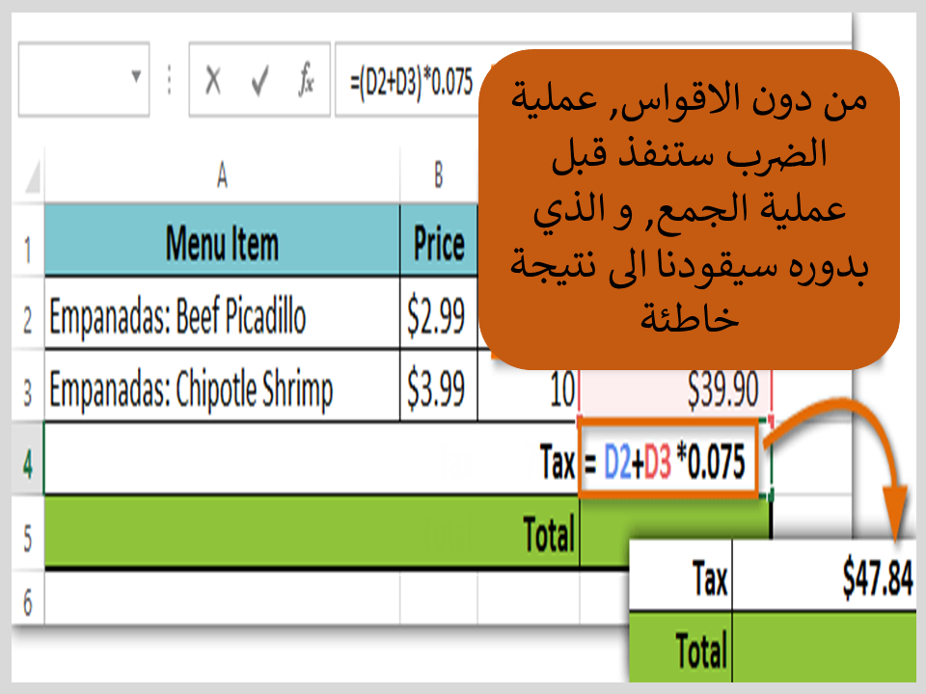
انشاء صيغة مركبة Creating Complex Formula:
من المهم جداً ادخال/كتابة الصيغ المركبة بترتيب صحيح للعمليات. و الا, فان النتائج الناتجة عن الصيغ لن تكون دقيقة او صحيحة. في المثال السابق, لو لم نضع الاقواس حول مراجع الخلايا, فان عملية الضرب ستنفذ اولاً و النتيجة ستكون غير صحيحة البتة. بالمناسبة فان الاقواس هي الطريقة الافضل لجعل اي عملية حسابية تنفذ اولاً داخل برمجية Excel حتى قبل العمليات التي لها اولوية اعلى منها.

Slide 15
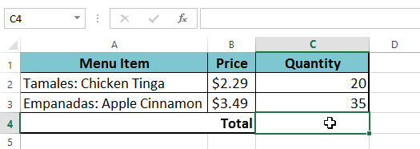
انشاء صيغة مركبة باستخدام ترتيب العمليات الحسابية:
في المثال, سوف نستخدم الخلايا المرجعية Cell references جنباً الى جنب مع القيم الرقمية لانشاء صيغة مركبة, من اجل حساب اجمالي التكلفة للفاتورة التموين. الصيغة Formula ستحسب التكلفة لكل مادة في القائمة ثم تضيف القيم الناتجة الى بعضها البعض.
حدد الخلية التي ستحوي الصيغة Formula. في المثال, ستكون خلية Cell C4

Slide 16
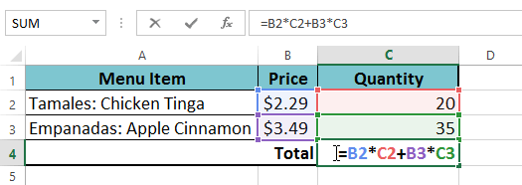
انشاء صيغة مركبة باستخدام ترتيب العمليات الحسابية:
ادخل الصيغة. في المثال, سنكتب =B2*C2 + B3*C3. هذه الصيغة ستتبع ترتيب العمليات الحسابية (الاولوية), اولاً ستنفذ عمليتي الضرب: 2.29*20=45.80 و 3.49*35=122.15. بعد تنفيذ كلا عمليتي الضرب ستقوم الصيغة بجمع القيم الناتجة من اجل حساب الاجمالي: 45.80 + 122.15.

Slide 17
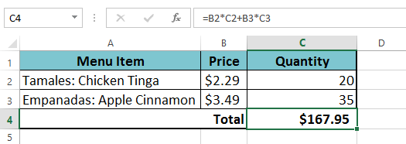
انشاء صيغة مركبة باستخدام ترتيب العمليات الحسابية:
تفقد صحة كتابة الصيغة من اجل دقة النتيجة. بعد التأكد اضغط على مفتاح الادخال Enter من لوحة المفاتيح. الصيغة ستحسب و تعرض النتيجة مباشرةً. في المثال, النتيجة تظهر ان الاجمالي هو $167.95.

Slide 18
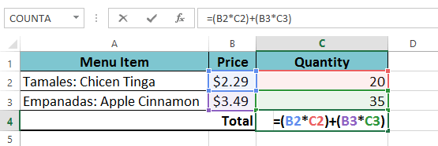
انشاء صيغة مركبة باستخدام ترتيب العمليات الحسابية:
تستطيع اضافة الاقواس الى المعادلة السابقة لتجعلها اسهل للقراءة. في حين ان ذلك لن يغير اي شيء من حيث ترتيب العمليات و النتيجة في المثال.
التأكد من صحة الصيغ هي مسؤولية المستخدم, لان برمجية Excel لن تخبرك او تجد لك الاخطاء الحاصلة في الصيغ في كل مرة. لذلك على المستخدم مراجعة الصيغ و التأكد من صحتها.

Slide 19
الدوال / الاقترانات
الاقترانات او الدوال هي عبارة عن صيغ معرفة مسبقاً تنفذ حسابات معينة باستخدام قيم خاصة من خلال ترتيب خاص.
برمجية Excel تتضمن مجمموعة من الاقترانات العامة المفيدة و التي تسرع من ايجاد بعض الحسابات مثل المجموع Sum و المعدل Average و العد Count و القيمة الكبرى Maximum Value و القيمة الصغرى Minimum Value من اجل نطاق خلايا ما.
من اجل استخدام الاقترانات بشكل صحيح. يتوجب على المستخدم فهم الاجزاء المختلفة للاقتران و كيفية انشاء المدخلات (القيم الممررة) Arguments للاقتران من اجل حساب القيم او مراجع الخلايا على حداً سواء.
اختيارياً: حتى تتمكن من مجاراة بعض الامثلة الواردة في المحاضرة قم بتحميل المصنف التالي: Excel2013_Functions Practice

Slide 20
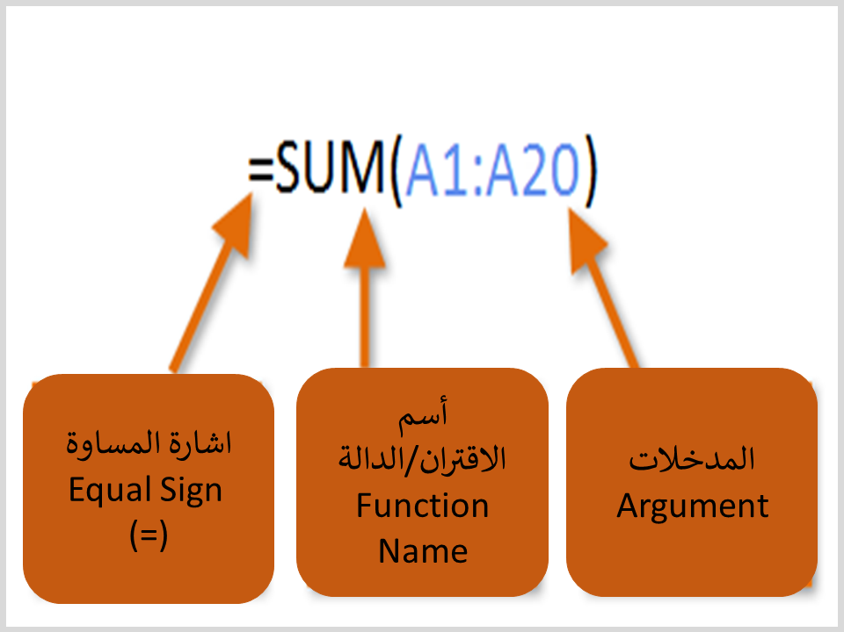
اجزاء الاقتران The Parts of Function:
حتى يعمل الاقتران/الدالة بشكل صحيح يجب ان يكتب بطريقة خاصة تتبع قواعد كتابة الجمل Syntax في برمجية Excel.
القاعدة الاساسية لكتابة الاقتران Function هي: البدء باشارة المساواة (=), ثم نكتب اسم الاقتران (مثل: Sum), و اخيراً واحد او اكثر من المدخلات Arguments.
المدخلات Arguments: هي عبارة عن المعلومات او البيانات التي تريد حسابها من خلال الاقتران. في المثال, الاقتران سوف يجمع القيم الموجودة في الخلايا التابعة للنطاق Cell Range A1:A20.

Slide 21
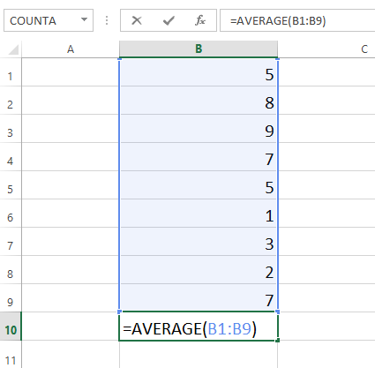
العمل مع المدخلات Working with Arguments:
المدخلات Arguments من الممكن ان تشير الى الخلايا بشكل فردي او على شكل نطاق او كليهما معاً, محاطة بالاقواس.
تستطيع تضمين مدخل واحد او عدة مدخلات, وذلك بالاعتماد على قواعد الكتابة الخاصة بالاقتران Function.
في المثال, الاقتران =AVERAGE(B1:B9) سوف يحسب المعدل Average للقيم الموجودة في الخلايا التابعة للنطاق B1:B9. هذا الاقتران Function يحتوي على مدخل Argument واحد فقط.

Slide 22
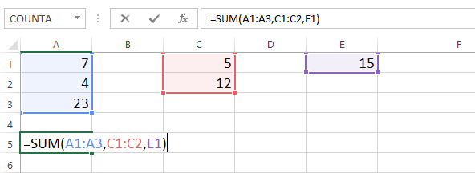
العمل مع المدخلات Working with Arguments:
المدخلات المتعددة يجب ان يفصل بينها فاصلة Comma. في المثال, الاقتران =SUM(A1:A3, C1:C3, E1) سوف يجمع القيم الموجودة في النطاق A1:A3 بالاضافة الى القيم الموجودة في النطاق C1:C3 اضافة الخلية E1. و هي عبارة عن ثلاث مدخلات 3 Arguments.

Slide 23
انشاء الاقترانات Creating Functions:
توفر برمجية Excel طيف متنوع من الاقترانات عبر مكتبتها. الاقترانات التالية هي عبارة عن امثلة عن الاقترانات الشائعة و المستخدمة بكثرة:
المجموع SUM: يقوم هذا الاقتران بجمع كافة القيم الواردة في الخلايا الموجودة في المدخلات.
المعدل Average: هذا الاقتران يقوم بايجاد قيمة الوسط الحسابي (المعدل) للقيم الواردة في الخلايا المتضمنة في المدخلات Arguments. حيث يقوم بجمع كافة القيم الواردة في الخلايا ثم يقوم بقسمة المجموع على عدد الخلايا الواردة في المدخلات.
العداد Count: يقوم هذا الاقتران بعد الخلايا التي تحوي بيانات رقمية ضمن الخلايا الواردة في المدخلات. يعتبر هذا الاقتران مفيد جداً من اجل العد السريع للعناصر في نطاق الخلايا Cell Range.
القيمة القصوى Max: يقوم هذا الاقتران بتحديد اعلى قيمة واردة في خلية ما ضمن الخلايا الموجودة في المدخلات Arguments.
القيمة الدنية Min: يقوم هذا الاقتران بتحديد اقل قيمة واردة في خلية ضمن الخلايا الموجودة في المدخلات Arguments.

Slide 24
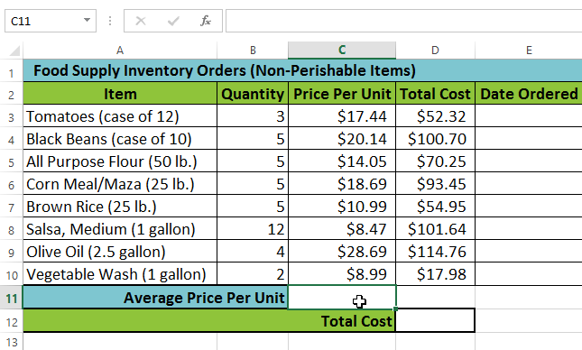
انشاء الاقترانات الاساسية Create Basic Functions:
في المثال التالي, سوف نقوم بانشاء اقتران اساسي من اجل حساب معدل السعر لكل سلعة من السلع الواردة في قائمة السلع المطلوبة مؤخراً باستخدام الدالة معدل AVERAGE.
حدد الخلية التي ستحوي الاقتران Function. في المثال, سنحدد الخلية Cell C11.

Slide 25
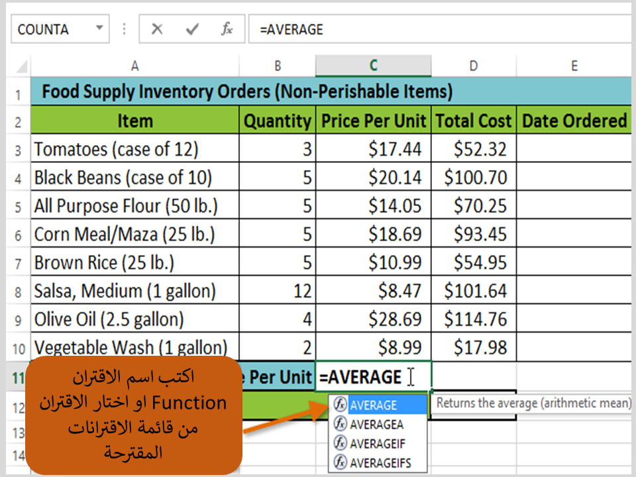
انشاء الاقترانات الاساسية Create Basic Functions:
اطبع اشارة المساواة (=) ثم ادخل اسم الاقتران الذي ترغب. تستطيع الاختيار من قائمة الاقترانات المقترحة من قبل برمجية Excel و التي ستظهر اسفل الخلية المحددة عندما تبدأ بكتابة الاسم. في المثال, سنطبع =AVERAGE .

Slide 26
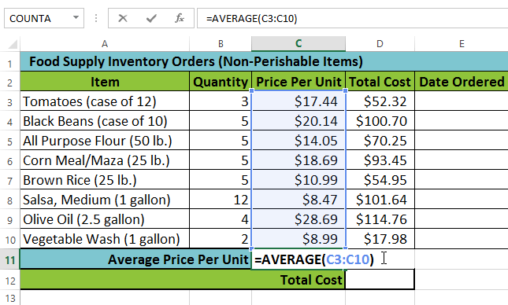
انشاء الاقترانات الاساسية Create Basic Functions:
ادخل نطاق الخلايا الخاص بالمدخلات Arguments داخل اقواس. في المثال, سنطبع (C3:C10). هذه الصيغة سوف تجمع كافة القيم الموجودة في خلايا النطاق C3:C10 ثم قسمة المجموع على العدد الكلي للخلايا الموجودة في النطاق من اجل تحديد المعدل او الوسط الحسابي.

Slide 27
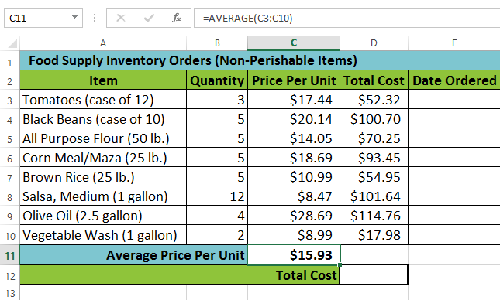
انشاء الاقترانات الاساسية Create Basic Functions:
اضغط على مفتاح الادخال Enter من لوحة المفاتيح. الصيغة سوف تحسب و النتيجة ستعرض في الخلية التي تحوي الاقتران. في المثال, معدل السعر لكل سلعة من السلع المطلوبة هو: 15.93$.

Slide 28
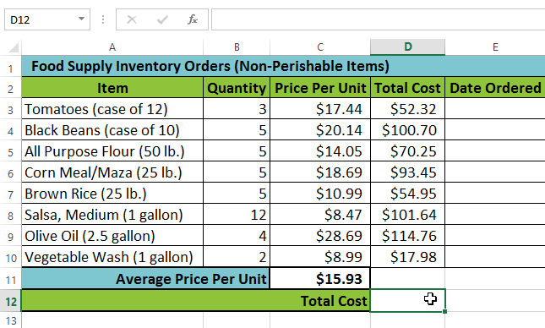
انشاء الاقترانات باستخدام امر الجمع التلقائي Create Functions using AutoSum Command:
يسمح امر الجمع التلقائي AutoSum Command من ادراج الاقترانات الاكثر شيوعاً بشكل تلقائي الى الصيغة المستخدمة. تتضمن القائمة: SUM, AVERAGE, COUNT, MAX, MIN. في المثال التالي, سوف ننشئ اقتران من اجل حساب اجمالي التكلفة لقائمة السلع المطلوبة مؤخراً باستخدام اقتران الجمع SUM Function.
حدد الخلية التي ستحوي الاقتران. في المثال, ستكون هي الخلية Cell D12.

Slide 29
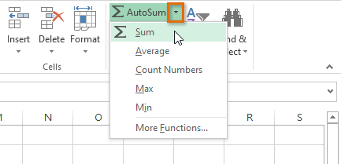
انشاء الاقترانات باستخدام امر الجمع التلقائي Create Functions using AutoSum Command:
من مجموعة التحرير Editing في تبويب الـ Home. جد و انقر على السهم الذي بجانب امر الجمع التلقائي AutoSum ثم اختر الاقتران Function الذي ترغب من القائمة المنسدلة. في المثال, سنختار اقتران الجمع SUM.

Slide 30
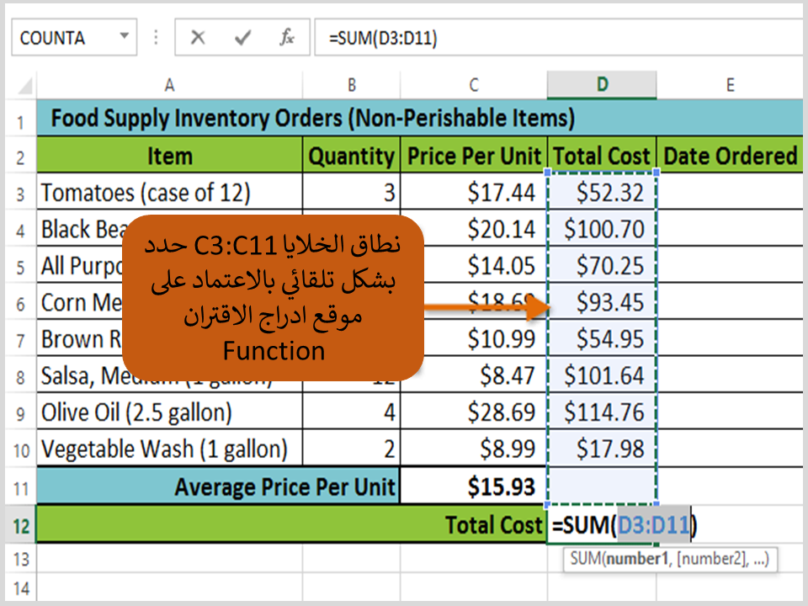
انشاء الاقترانات باستخدام امر الجمع التلقائي Create Functions using AutoSum Command:
الاقتران المحدد سيظهر في الخلية. بشكل تلقائي سيقوم الاقتران بتحديد و ادخال نطاق الخلايا الى مدخلات الاقتران Arguments, خصوصاً اذا اختيرت الخلية التي تحوي الاقتران بشكل منطقي و صحيح. في المثال, الخلايا C3:C11 حددت بشكل تلقائي و جميع القيم سوف تجمع لتعطي الاجمالي العام. بالاضافة الى ذلك تستطيع ادخال اي نطاق خلايا تريد بشكل يدوي الى المدخلات Arguments.

Slide 31
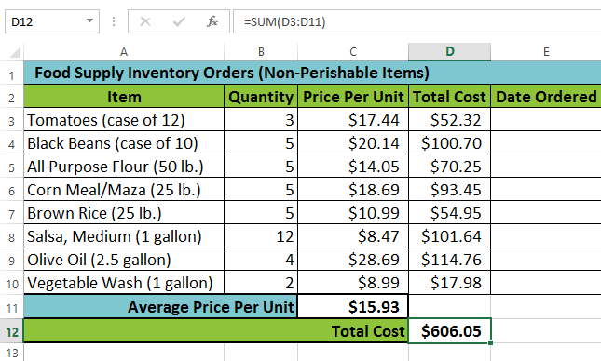
انشاء الاقترانات باستخدام امر الجمع التلقائي Create Functions using AutoSum Command:
اضغط على مفتاح الادخال Enter من لوحة المفاتيح. عندها سيقوم الاقتران بتنفيذ جميع الحسابات و النتيجة ستظهر في الخلية المحددة. في المثال, الاجمالي للخلايا C3:C11 هو 606.05.

Slide 32
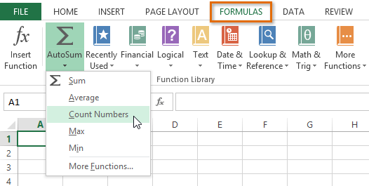
انشاء الاقترانات باستخدام امر الجمع التلقائي Create Functions using AutoSum Command:
تستطيع الوصول الى امر الجمع التلقائي AutoSum Command من خلال تبويب الصيغ Formulas من الشريط Ribbon.
ايضاً, تستطيع استخدام اختصار المفاتيح Alt + = من اجل الوصول الى امر الجمع التلقائي AutoSum. للقيام بذلك اضغط على مفتاح Alt و استمر ثم اضغط على اشارة المساواة =.

Slide 33
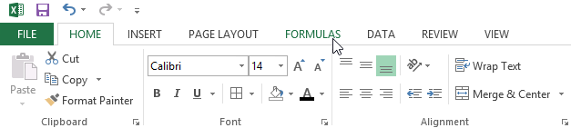
مكتبة الاقترانات The Function Library:
في حين ان برمجية Excel تحوي المئات من الاقترانات, فان الاقترانات التي سوف تستخدمها بشكل متكرر ستعتمد على نوع البيانات التي يحتويها مصنفك Workbook.
لا يوجد ضرورة لتعلم كل الاقترانات التي تحويها برمجية Excel, ولكن استكشاف بعض انواع الاقترانات المختلفة سوف يكون مفيد جداً عندما تنشئ مشاريع جديدة.
تستطيع البحث عن الاقترانات من خلال الفئات by Category, مثل: المالية Financial, المنطقي Logical, النصوص Text, التاريخ & الوقت Date & Time, و الكثير من الاقترانات الاخرى في مكتبة الاقترانات Function Library من تبويب الصيغ Formulas.
للوصول الى مكتبة الاقترانات Function Library. اختر تبويب الصيغ Formulas من الشريط Ribbon, عندها ستظهر مكتبة الاقترانات Function Library.

Slide 34
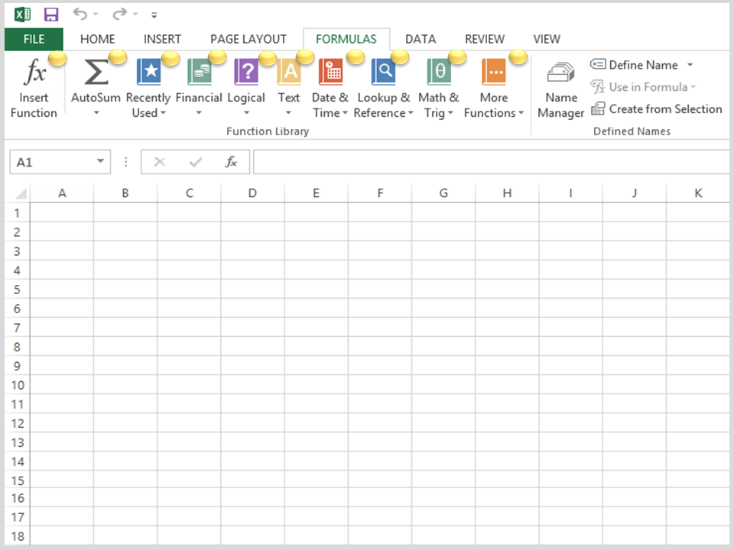
مكتبة الاقترانات The Function Library:

Slide 35
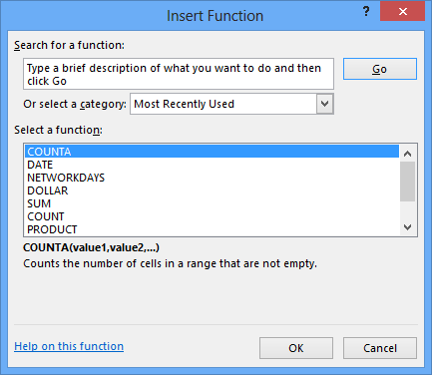
مكتبة الاقترانات The Function Library:
Insert Function ادراج الاقتران
اذا كنت تجد صعوبة من اجل ايجاد الاقتران الصحيح او الافضل. فان امر ادراج الاقتران Insert Function command يسمح لك ان تبحث عن الاقترانات باستخدام الكلمات المفتاحية Keywords.

Slide 36
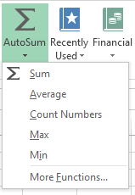
مكتبة الاقترانات The Function Library:
AutoSum Command
يسمح امر الجمع التلقائي AutoSum الى ترجيع نتائج مجموعة من الاقترانات الشائعة بشكل تلقائي مثل: Sum, Count, Average.

Slide 37
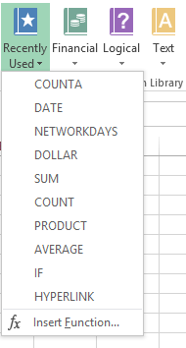
مكتبة الاقترانات The Function Library:
Recently Used
يمنح امر المستخدمة مؤخراً Recently Used للمستخدم القدرة على الوصول الى الاقترانات التي عمل عليها مؤخراً.

Slide 38
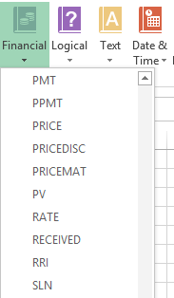
مكتبة الاقترانات The Function Library:
Financial المالية
تحتوي فئة المالية Financial على اقترانات مختصة بالحسابات المالية مثل: تحديد مبلغ الدفع (PMT), او ايجاد مقدار الفائدة المستحقة على القرض (RATE).

Slide 39
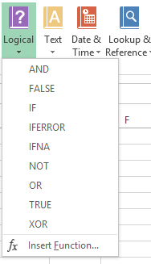
مكتبة الاقترانات The Function Library:
Logical المنطقي
الاقترانات في فئة المنطقي Logical تقوم بفحص المدخلات حسب القيم او الشروط. على سبيل المثال, اذا كان الطلب اكثر من 50$ اضف 4.99$ من اجل النقل, بينما اذا كان الطلب اكثر من 100$ لا تضف اي مبلغ للنقل (IF).

Slide 40
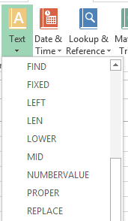
مكتبة الاقترانات The Function Library:
Text النص
فئة النص Text تحتوي على اقترانات تعمل مع النصوص كمدخلات من اجل تنفيذ بعض المهام عليها. مثل: تحويل النصوص (اللاتينية) الى حروف صغيرة (LOWER), او استبدال نص ما (REPLACE).

Slide 41
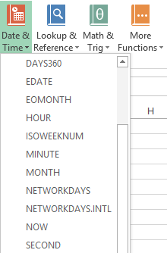
مكتبة الاقترانات The Function Library:
Date & Time
فئة التاريخ و الوقت Date & Time تحتوي على اقترانات تعمل مع الوقت و التواريخ و ترجع قيم مثل: التاريخ او الوقت الحالي (NOW), او الثواني (SECOND) .

Slide 42
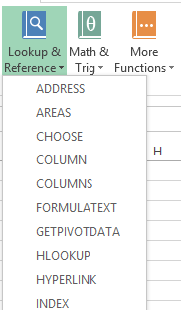
مكتبة الاقترانات The Function Library:
Lookup & Reference
تحتوي فئة بحث و مراجع Lookup & Reference على اقترانات ستعمل على ارجاع نتائج عن ايجاد و فهرسة (عمل مراجع) المعلومات. مثال: يمكن اضافة رابط الكتروني الى خلية ما (HYPERLINK), او ارجاع قيمة معينة عن تقاطع عمود معين مع صف معين (INDEX).

Slide 43
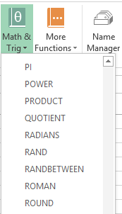
مكتبة الاقترانات The Function Library:
Math & Trig
فئة الرياضيات و المثلثات Math & Trig تشمل اقترانات مختصة بالمدخلات الرقمية. مثال: تستطيع استخدام اقتران من اجل تدوير القيم (ROUND). او ايجاد قيمة Pi (PI). او ايجاد المضاعفات (PRODUCT). او ايجاد الاجمالي (SUBTOTAL).

Slide 44
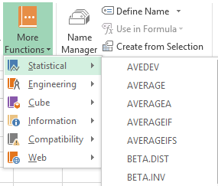
مكتبة الاقترانات The Function Library:
More Functions
المزيد من الاقترانات More Functions تحتوي على اقترانات اضافية ضمن فئات مثل: احصائي Statistical, هندسة Engineering, مكعبات Cube, معلومات Information, التوافق Compatibility.

Slide 45
امر ادراج الاقتران The Insert Function command:
اذا كنت تجد اي صعوبة في ايجاد او تحديد اي الاقترانات هو الاصح للعمل, فان امر ادراج اقتران Insert Function Command يسمح لك بالبحث عن اي اقتران باستخدام الكلمات المفتاحية Keywords.
في حين ان هذا الامر مفيد جداً, الا انه في بعض الاحيان يصبح صعب الاستخدام. في حال كنت تفتقر الى الخبرة في الاقترانات التي توفرها برمجية Excel, فان تصفح و استكشاف مكتبة الاقترانات Function Library قد يكون اسهل و انجح لك بالنسبة لايجاد و استخدام اقتران ما.
بالنسبة للمستخدمين ذوي الخبرة في برمجية Excel, فان امر ادراج اقتران Insert Function Command يعتير اداة قوية من اجل ايجاد و ادراج الاقترانات بشكل سريع.
استخدام امر ادراج اقتران Insert Function Command: في المثال التالي, نريد ايجاد اقتران يقوم بعد اجمالي عدد السلع المطلوبة.
من اجل ذلك, نريد عد الخلايا الموجودة في عمود السلع Item, و التي تستخدم نوع البيانات نص Text.
لا نستطيع استخدام اقتران العد الاساسي COUNT و ذلك لان هذا الاقتران يعد فقط الخلايا التي تحوي معلومات او بيانات رقمية فقط.
بدلاً من ذلك, نحن بحاجة الى ايجاد اقتران يقوم بعد كل الخلايا الموجودة داخل نطاق الخلايا Cell Range.

Slide 46
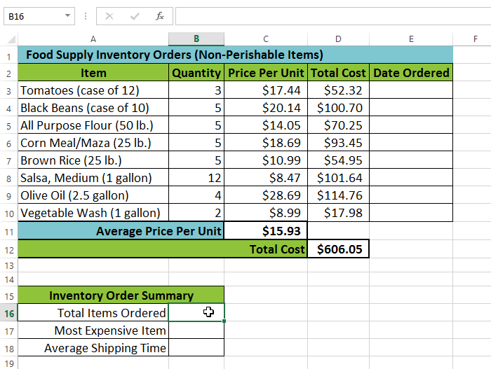
امر ادراج الاقتران The Insert Function command:
حدد الخلية التي ستحوي الاقتران. في المثال, ستكون الخلية Cell B16.

Slide 47
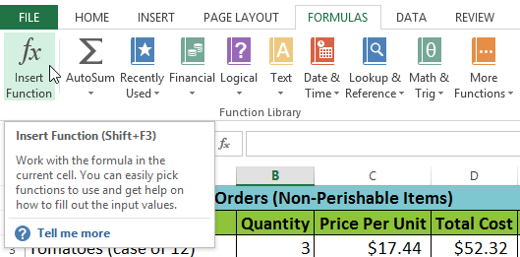
امر ادراج الاقتران The Insert Function command:
انقر على تبويب الصيغ Formulas من الشريط Ribbon. ثم اختر امر ادراج اقتران Insert Function.

Slide 48
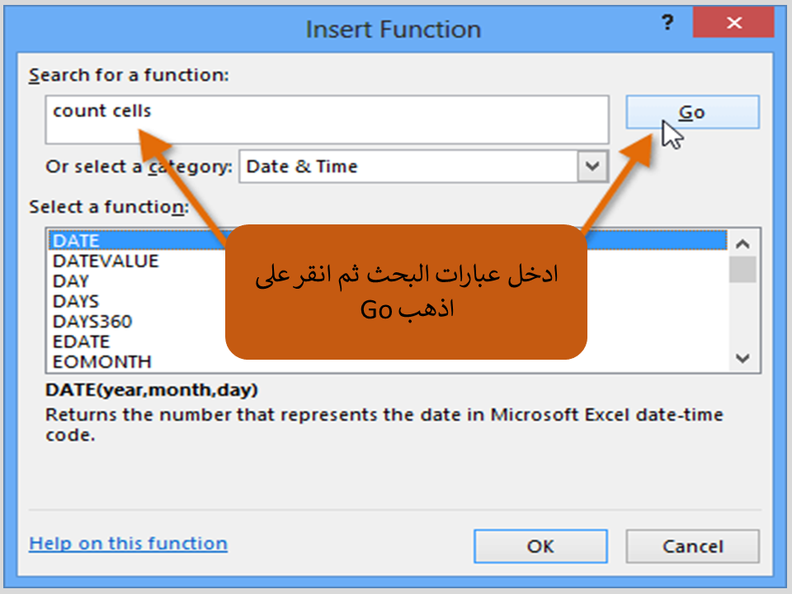
امر ادراج الاقتران The Insert Function command:
صندوق حوار امر ادراج اقتران سيظهر.
ادخل بعض الكلمات المفتاحية Keywords و التي تصف الحسابات التي ترغب من الاقتران تنفيذها, ثم انقر اذهب Go. في المثال, سنكتب عد خلايا Count Cells, تستطيع ايضاً البحث من خلال اختيار الفئة من القائمة المنسدلة.

Slide 49
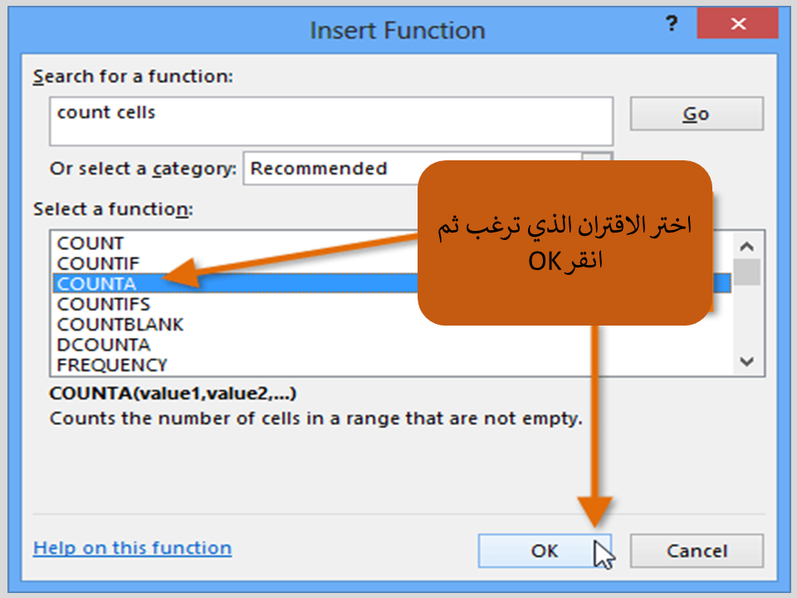
امر ادراج الاقتران The Insert Function command:
راجع النتائج التي ظهرت لايجاد الاقتران الذي ترغب, ثم انقر OK. في المثال, سنختار الاقتران COUNTA لانه سيقوم بعد جميع الخلايا التي يتضمنها نطاق الخلايا Cell Range.

Slide 50
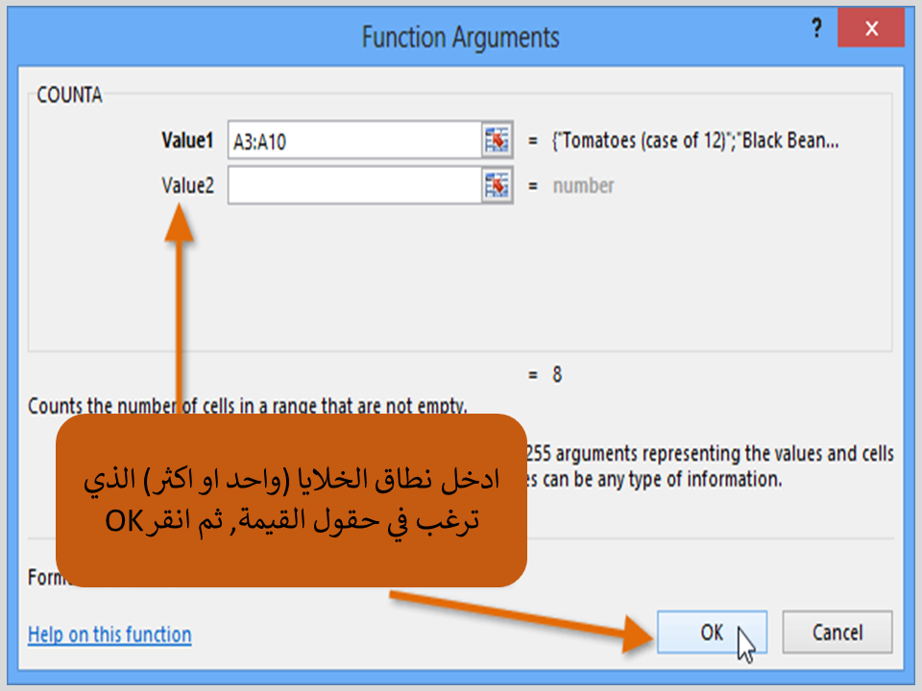
امر ادراج الاقتران The Insert Function command:
صندوق حوار مدخلات الاقتران سيظهر. حدد حقل القيمة :1 Value ثم ادخل او حدد الخلايا التي ترغب. في المثال, سندخل نطاق الخلايا Cell Range A3:A10. من الممكن الاستمرار و اضافة مدخلات اخرى في حقل القيمة :2 Value لكن في هذه الحالة لا يوجد داعي لاضافة اي مدخلات اخرى.
بعد الرضى عن المدخلات الخاصة بالاقتران. انقر OK.

Slide 51
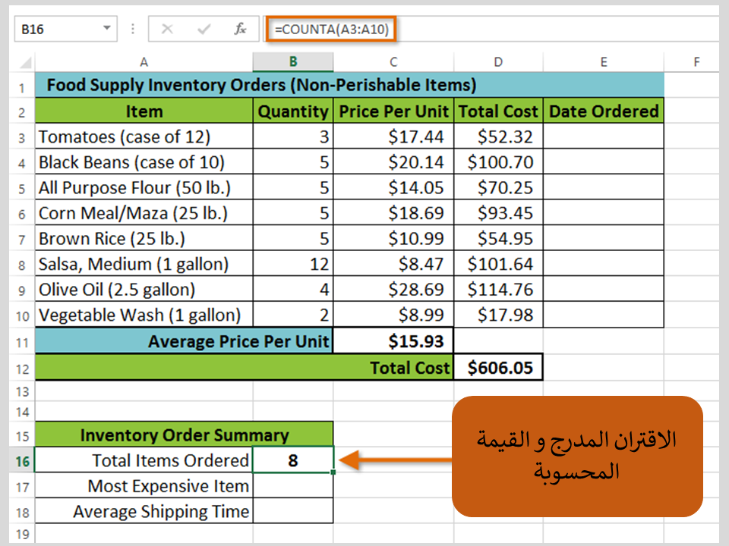
امر ادراج الاقتران The Insert Function command:
الاقتران سوف يحسب و النتيجة ستظهر في الخلية. في المثال, النتيجة تظهر ان عدد السلع التي تم طلبها هو 8 سلع.

Slide 52
Challenge !
افتح مصنف موجود مسبقاً. يفضل فتح المصنف المقترح في بداية المحاضرة. Excel2013_Complex Formulas Practice
انشئ صيغة مركبة و التي ستنفذ عملية الجمع قبل عملية الضرب.في المصنف المقترح, انشئ صيغة في الخلية D6 و التي تجمع اولاً القيم للخلايا D3, D4, D5 ثم يضرب المجموع بـــ 0.075. تلميح: يجب ان تفكر جيداً حول ترتيب العمليات الحسابية (الاولوية) قبل كتابة الصيغة من اجل ان تعمل بشكل صحيح.

Slide 53


Links!
فيديو توضيحي للمحاضرة
المحاضرة باللغة الانجليزية

